Slide 1








ERAZMUS+
FINLANDIA
HARJAVALTA 2025
Martyna Cichosz
Paula Grabowska
Natalia Tarnowska

Slide 2





Jobshadowing Harjavalta 2025
W dniach 10–14 listopada 2025 roku miałyśmy przyjemność uczestniczyć w job shadowingu w Finlandii, w miejscowości Harjavalta. Wyjazd ten był dla nas niezwykle wartościowym doświadczeniem zawodowym i edukacyjnym.

Slide 3

Cel podróży
– poznanie fińskiego systemu pracy i organizacji instytucji
– obserwacja dobrych praktyk w ramach job shadowingu
– wymiana doświadczeń zawodowych z partnerami zagranicznymi
– podnoszenie kompetencji zawodowych i interpersonalnych
– rozwijanie współpracy międzynarodowej
– poszerzenie wiedzy kulturowej i językowej

Slide 4

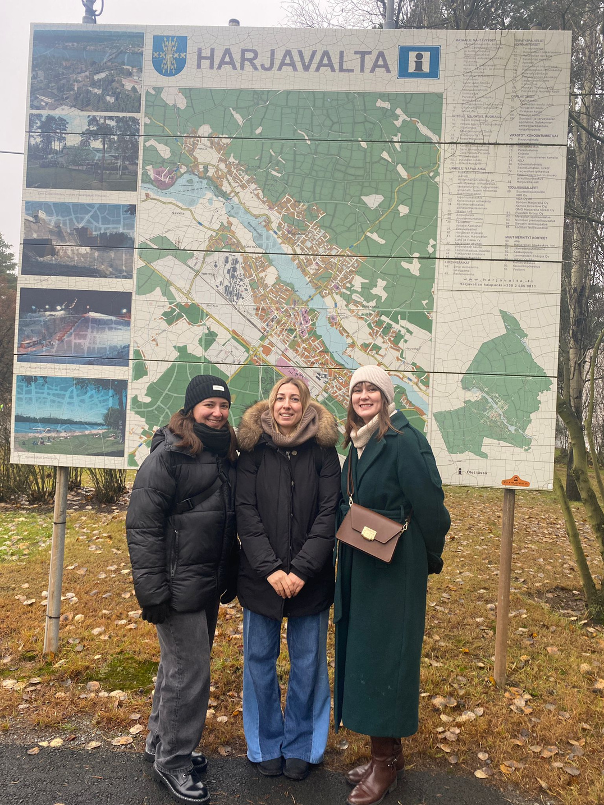
Podczas pobytu miałyśmy okazję obserwować codzienną pracę naszych fińskich partnerów, zapoznać się z organizacją ich instytucji oraz poznać stosowane metody i dobre praktyki. Job shadowing umożliwił nam wymianę doświadczeń, poszerzenie kompetencji zawodowych oraz lepsze zrozumienie międzynarodowego środowiska pracy.
Udział w mobilności pozwolił nam również poznać fiński system pracy i edukacji, a także kulturę i realia życia w Finlandii. Zdobyta wiedza i inspiracje z pewnością zostaną wykorzystane w naszej dalszej pracy, przyczyniając się do podnoszenia jakości podejmowanych działań.

Slide 5
Natalia Tarnowska - nauczyciel
Wyjazd na job shadowing był dla mnie niezwykle inspirującym doświadczeniem jako nauczyciela edukacji wczesnoszkolnej i przedszkolnej. Szczególnie poruszyło mnie podejście do codziennej aktywności dzieci na świeżym powietrzu. W Finlandii wyraźnie widać, jak dużą wagę przykłada się do regularnego wychodzenia na dwór – niezależnie od pogody.
Zainspirowało mnie to do częstszego organizowania zajęć na świeżym powietrzu, traktowania podwórka, parku czy lasu jako naturalnej przestrzeni do nauki i zabawy. Obserwowałam, jak dzieci uczą się poprzez ruch, kontakt z naturą i swobodną eksplorację otoczenia, co pozytywnie wpływa na ich samodzielność, koncentrację i dobrostan emocjonalny.
Job shadowing uświadomił mi, że nauka nie musi ograniczać się do sali lekcyjnej – wręcz przeciwnie, wyjścia na dwór mogą stać się integralną częścią codziennej pracy dydaktycznej i wychowawczej. To doświadczenie zmotywowało mnie do zmiany własnych nawyków zawodowych i częstszego wykorzystywania edukacji outdoorowej w pracy z najmłodszymi dziećmi.

Slide 6
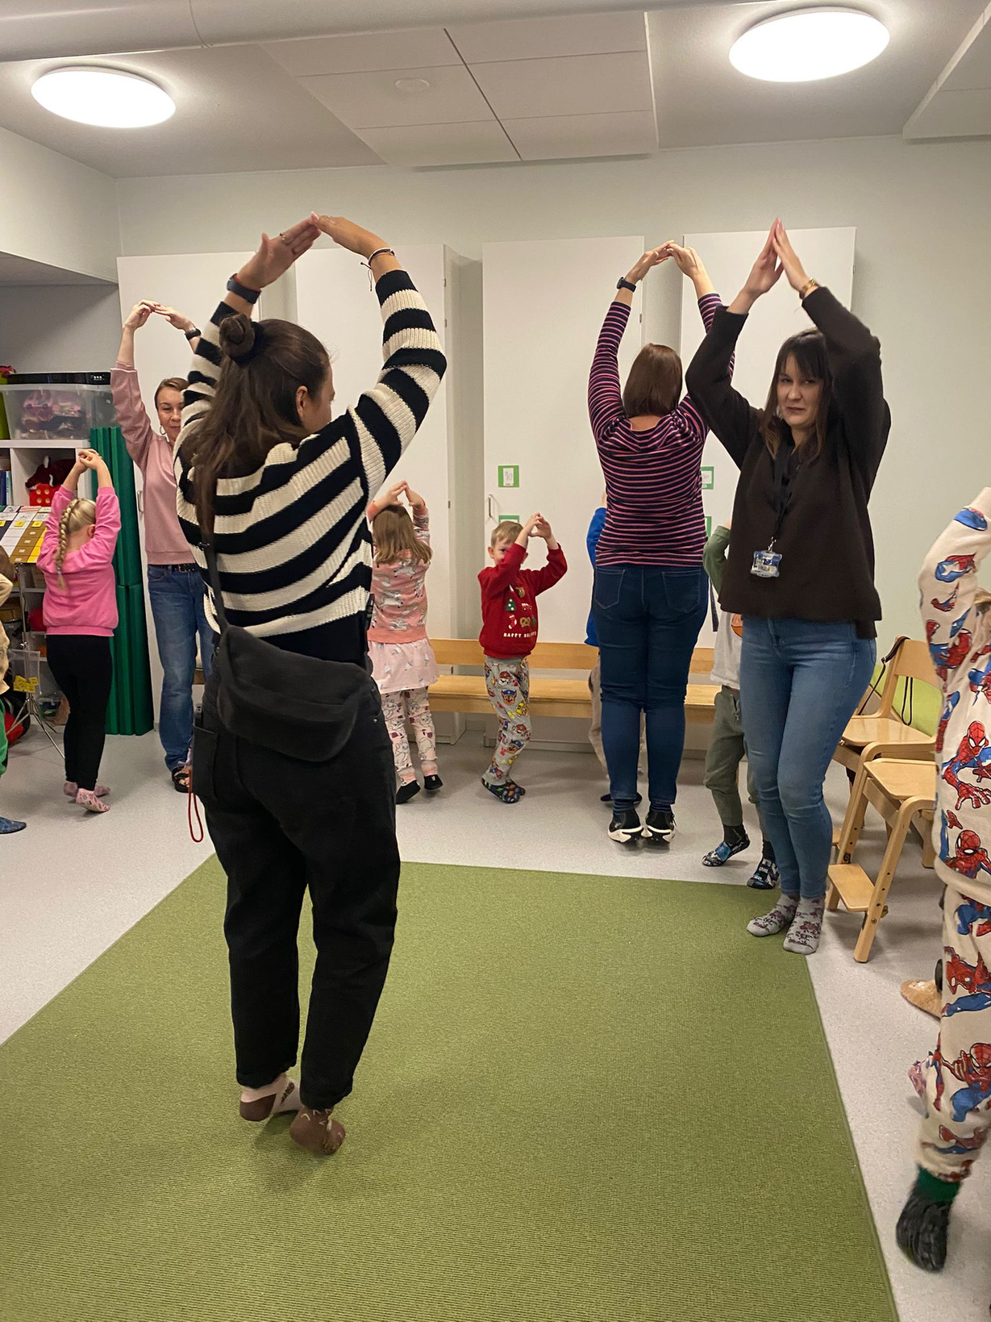
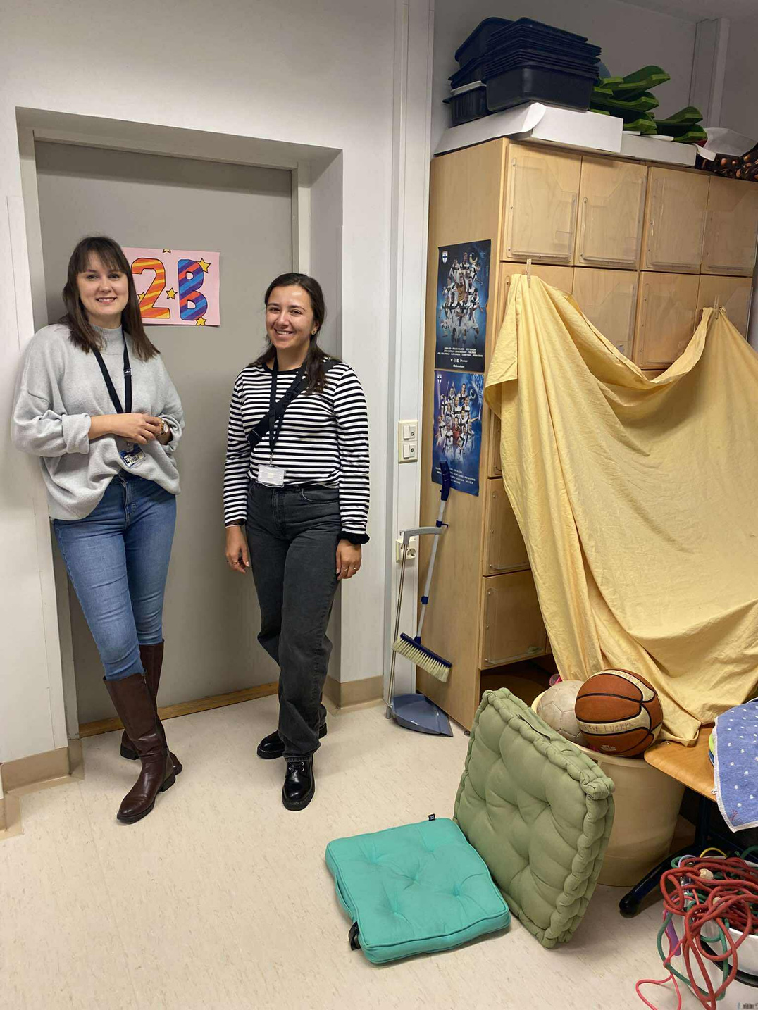

Slide 7
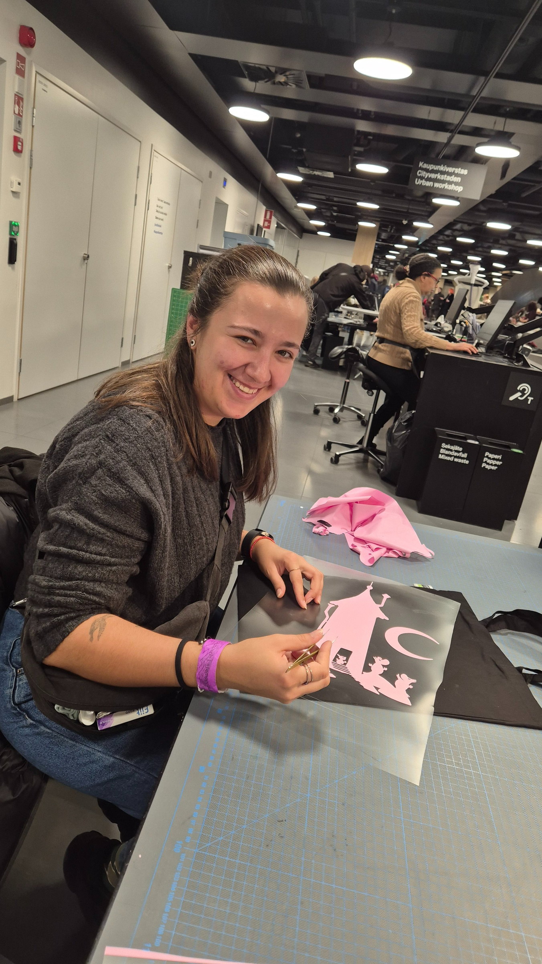
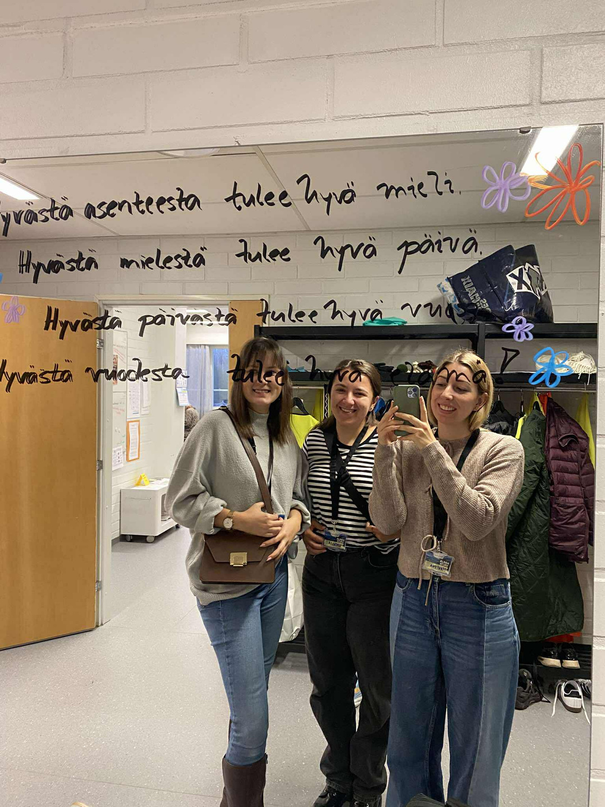

Slide 8
Paula Grabowska - nauczyciel
Wyjazd do Finlandii w ramach programu Erasmus+ był dla mnie bardzo cennym doświadczeniem. Odwiedziłam fińską szkołę oraz przedszkole, co pozwoliło mi poznać inny system edukacji i nowe metody pracy z dziećmi. Podczas wyjazdu rozwijałam swoje kompetencje językowe poprzez praktyczne wykorzystanie języka angielskiego w kontaktach z partnerami projektu. Ważnym elementem mojego rozwoju było także współorganizowanie wyjazdu oraz utrzymywanie kontaktu z partnerami zagranicznymi. Poznałam również kulturę i tradycje Finlandii, co poszerzyło moje horyzonty i wpłynęło na mój rozwój osobisty i zawodowy.

Slide 9
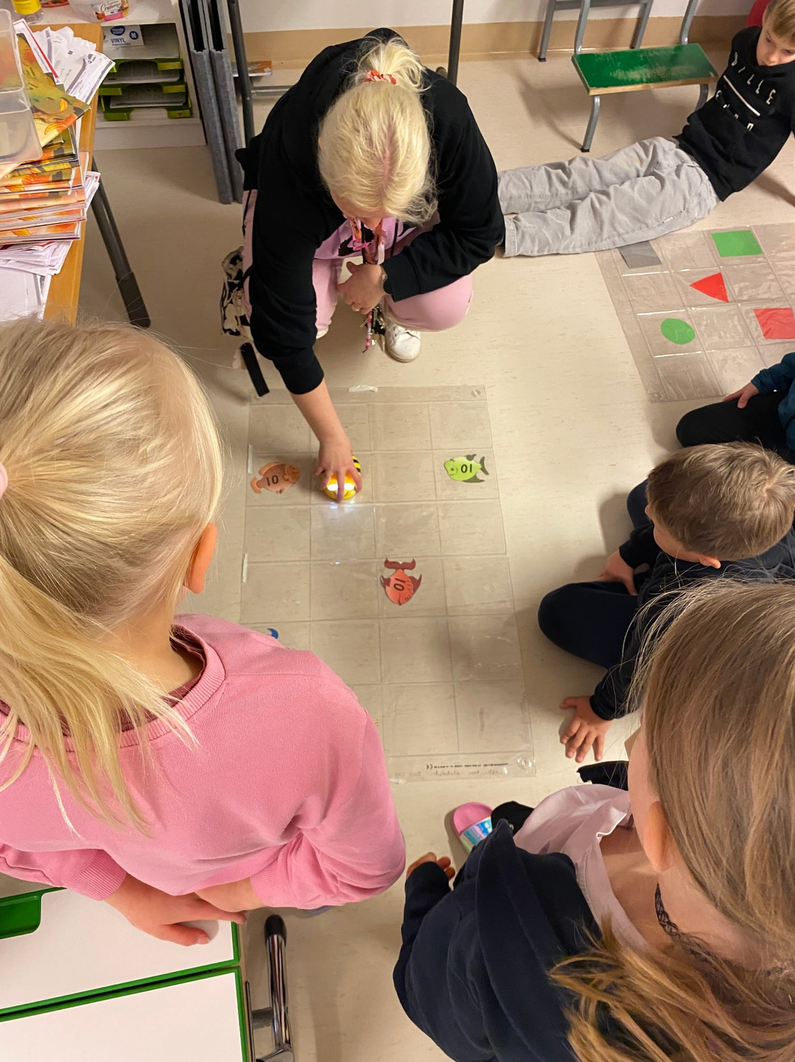
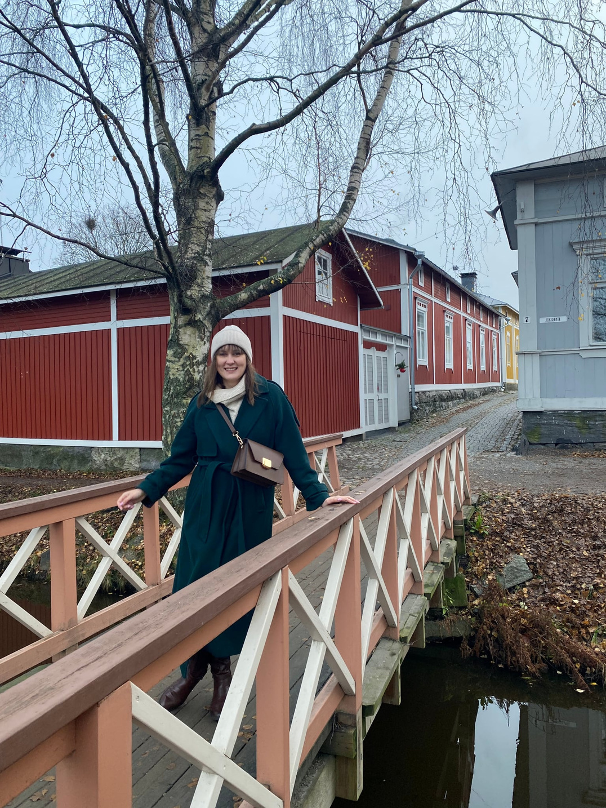

Slide 10
Martyna Cichosz - nauczyciel
Mobilność job shadowing w Finlandii utwierdziła mnie w przekonaniu, że kluczowe w pracy z małymi dziećmi jest tworzenie przyjaznego, wspierającego środowiska, w którym dziecko czuje się ważne, zauważone i ma przestrzeń do samodzielnego odkrywania świata. Zdobyte doświadczenia i inspiracje zamierzam systematycznie wdrażać w swojej codziennej pracy wychowawczo-dydaktycznej.
Dużą inspiracją była także edukacja przyrodnicza i codzienny kontakt dzieci z naturą, niezależnie od warunków pogodowych. Po tej mobilności planuję częściej organizować zajęcia na świeżym powietrzu, spacery badawcze, obserwacje przyrody oraz zabawy swobodne. Kolejnym ważnym elementem była atmosfera spokoju i bezpieczeństwa emocjonalnego. Fińscy nauczyciele kładą duży nacisk na relacje, uważność na potrzeby dziecka oraz pozytywną komunikację. Zainspirowało mnie to do dalszego rozwijania kompetencji społeczno-emocjonalnych dzieci, z którymi pracuję

Slide 11
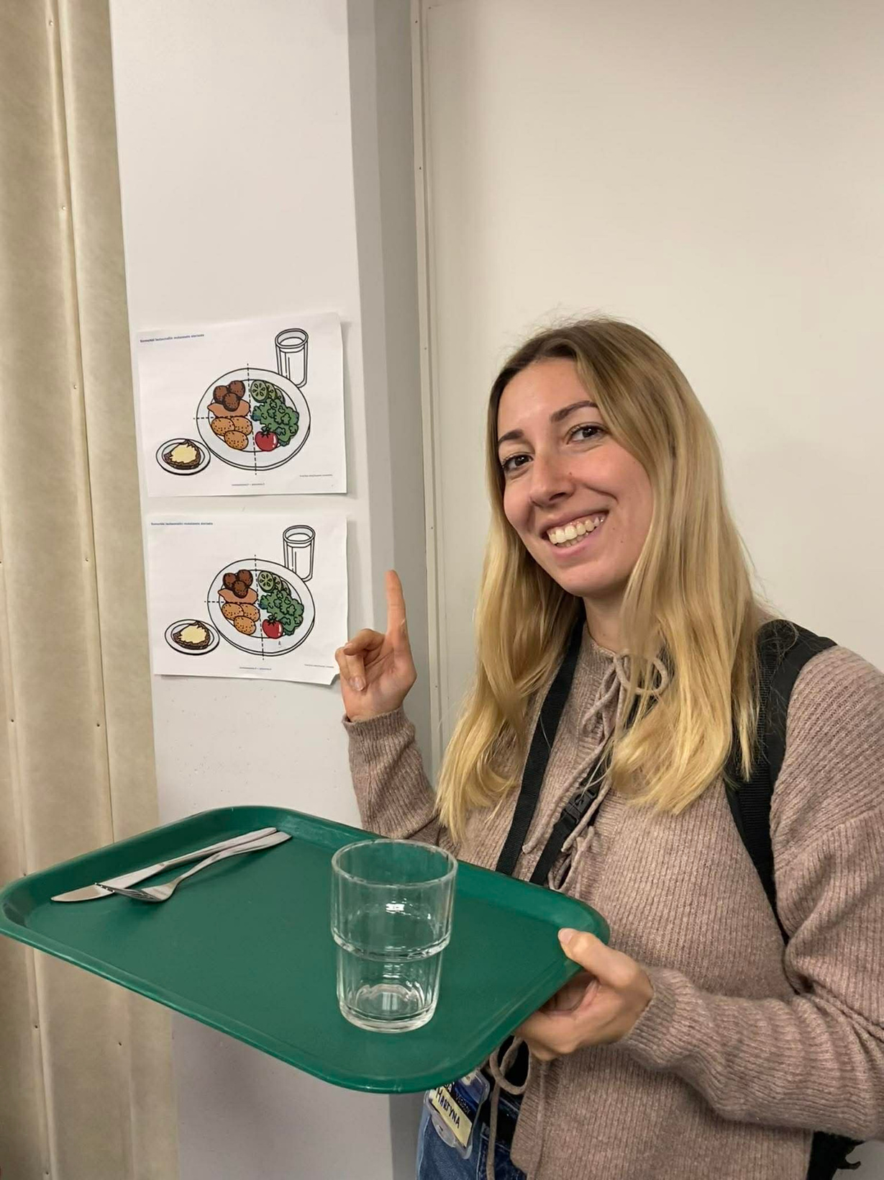
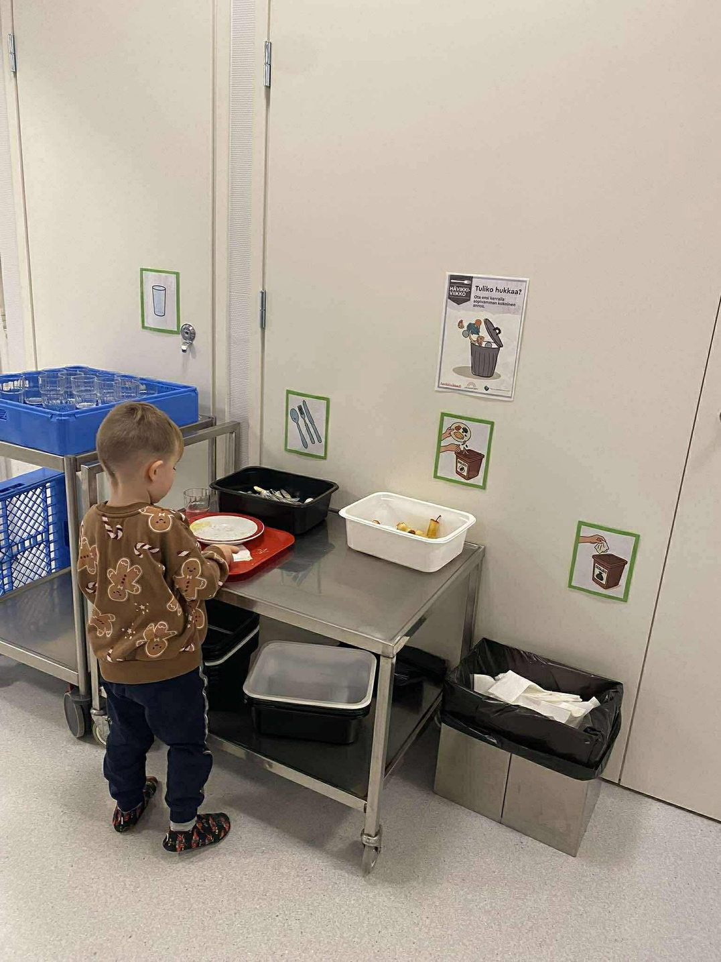

Slide 12
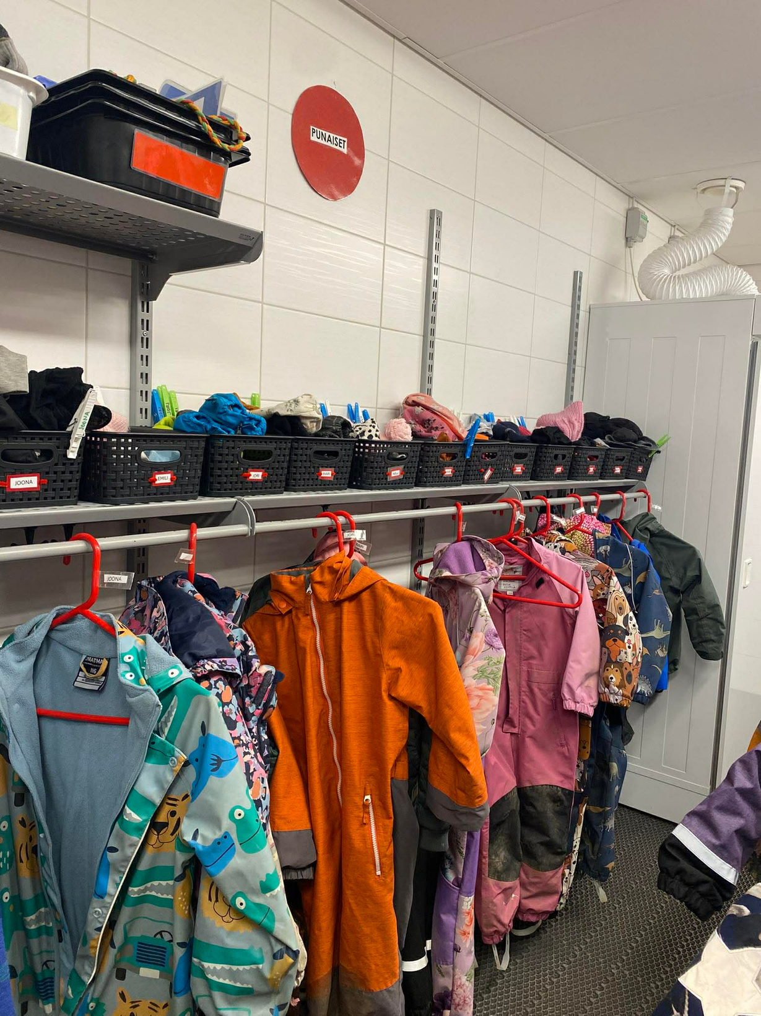
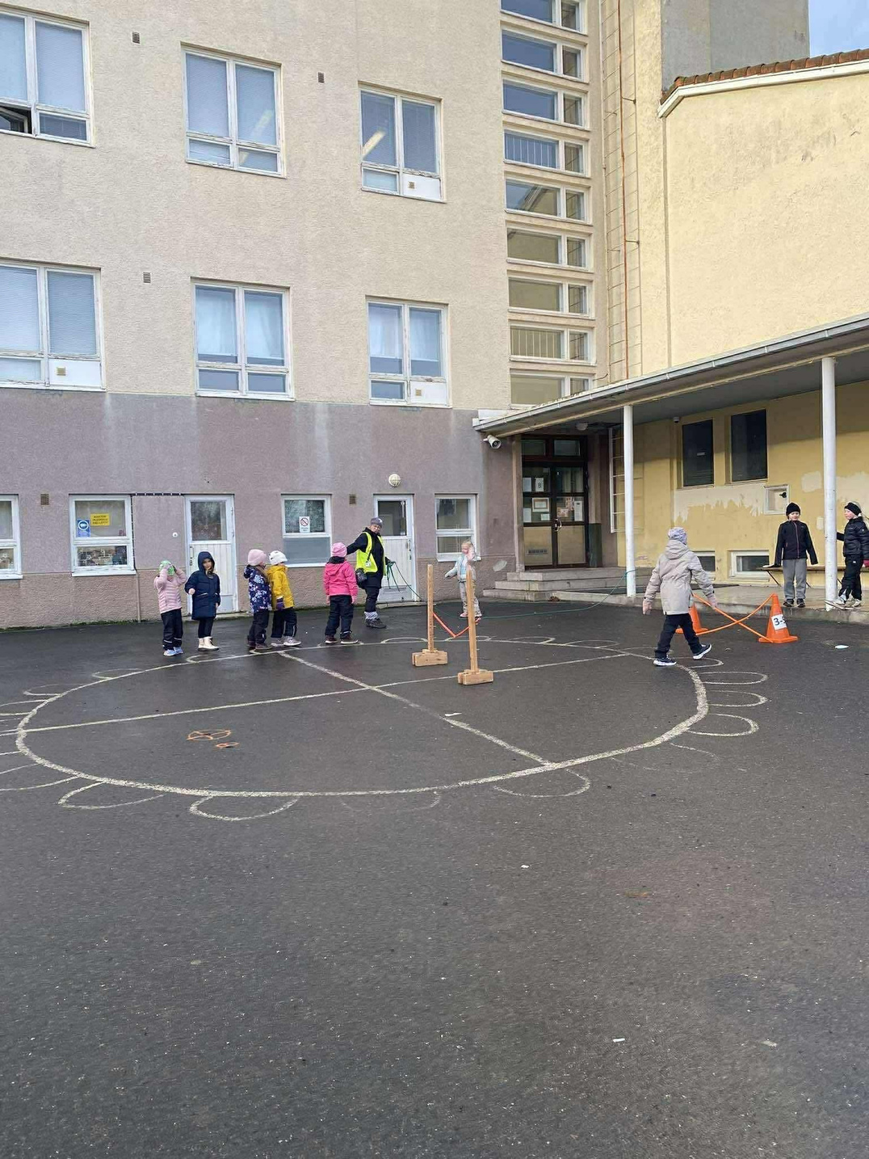

Slide 13
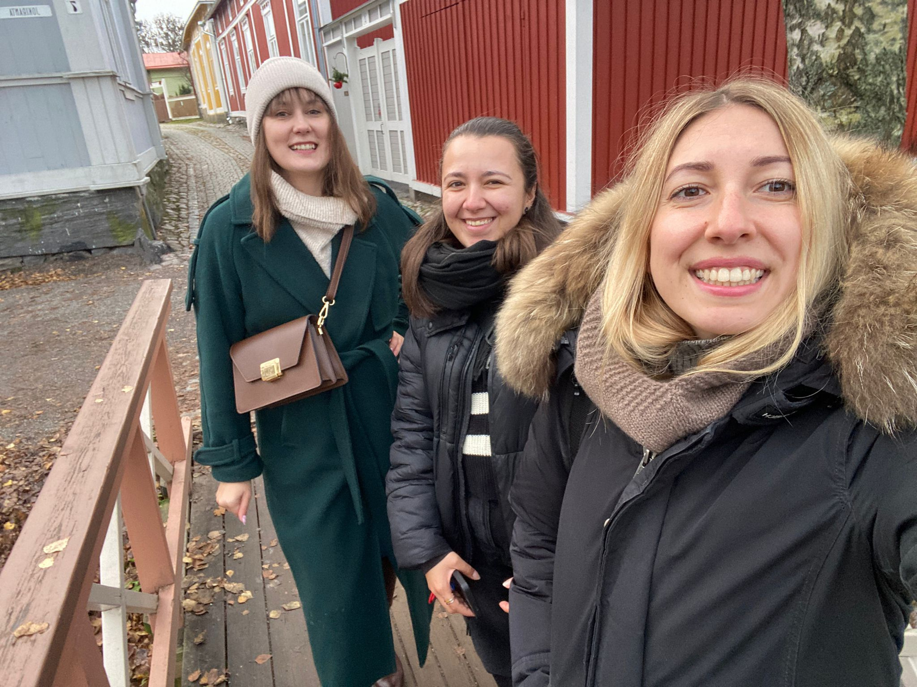
Udział w job shadowing na
Maladze był dla nas jako
nauczycieli i osoby
pracującej w placówce
oświatowej z dziećmi
wyjątkową okazją by
zdobyć cenne
doświadczenie zawodowe,
poszerzyć swoje
kompetencje oraz spojrzeć
na edukację przedszkolną z
nowej, międzynarodowej
perspektywy.

Slide 14

Harjavalta to niewielka miejscowość w zachodniej Finlandii, położona w regionie Satakunta, nad rzeką Kokemäenjoki. Choć na pierwszy rzut oka może wydawać się spokojnym, wręcz niepozornym miasteczkiem, miała w sobie wiele cech, które potrafiły zachwycić.
Przede wszystkim Harjavalta urzekała bliskością natury. Rzeka Kokemäenjoki, jedna z najdłuższych w Finlandii, nadawała okolicy wyjątkowy charakter.
Miejscowość mogła zachwycić także swoją kameralnością i spokojem życia codziennego. Brak pośpiechu, bliskie relacje między ludźmi i poczucie bezpieczeństwa sprawiały, że Harjavalta była miejscem sprzyjającym odpoczynkowi i refleksji. To właśnie ta prostota, połączona z surowym pięknem fińskiej przyrody, czyniła ją wyjątkową i wartą zapamiętania.

Slide 15
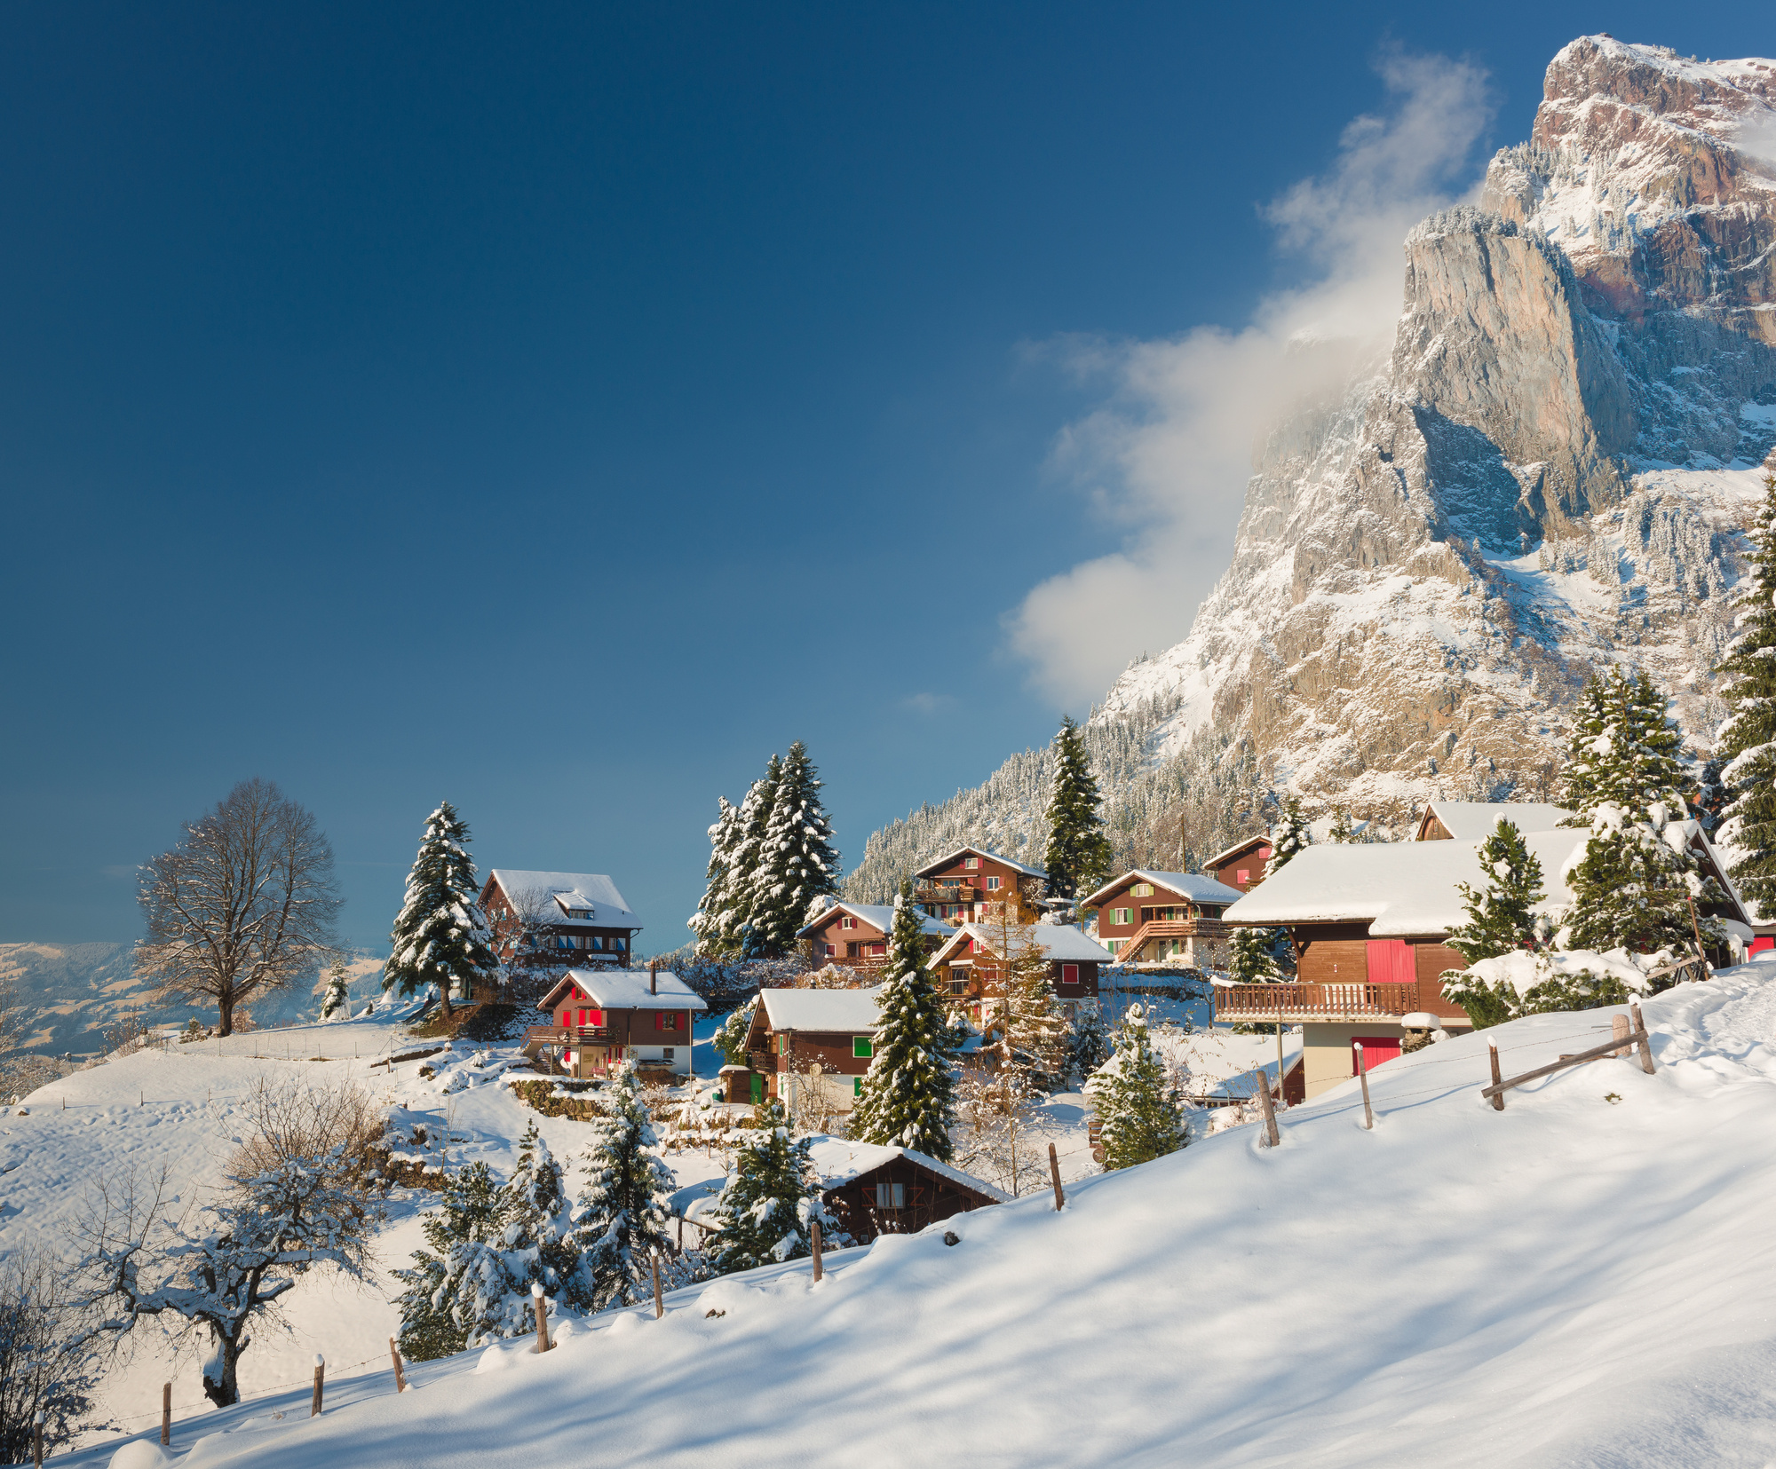


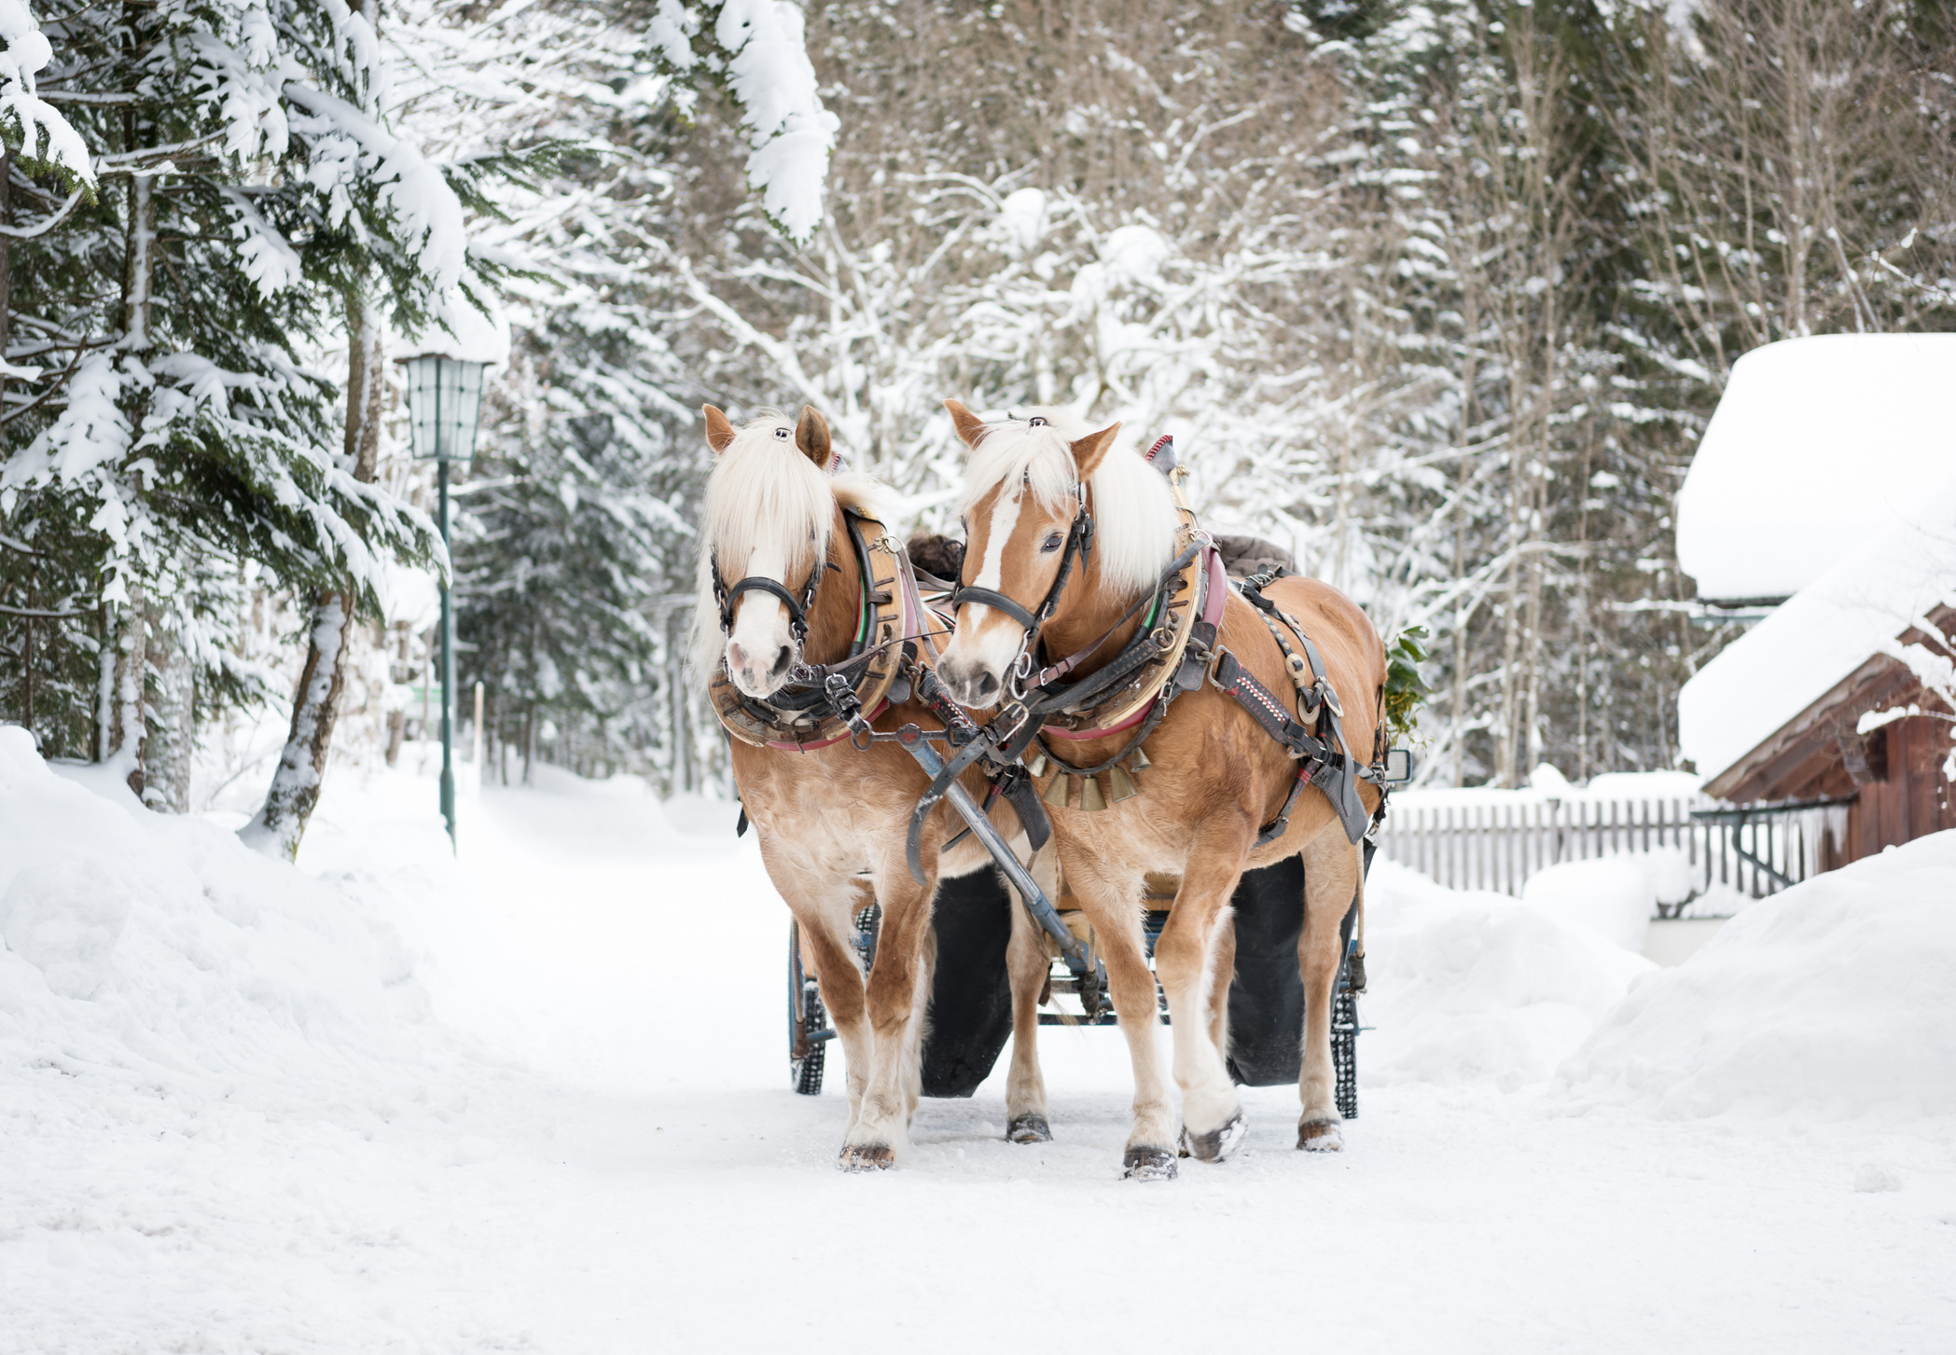
DZIĘKUJEMY!

